Slide 1
システム提案 “𝔊𝔘𝔏𝔏ℭ”
MIRS2405
PM ：横山 翔琉 メカ ：上原 涼介・松浦 純・横山 翔琉
TL ：宇佐見 祥 エレキ ：宇佐見 祥・仲谷 天芽・平沢 快斗
DM ：幸 航輝 ソフト ：清 拓実・幸 航輝
Notes:
台本「」 ＊発表者が読み上げるところ＊
補足（） ＊読み上げない。質問などに答えられるように書くこと＊
その他 ＊＊ ＊上二つ以外のもの。＊後で消す＊など＊
「これから、MIRS2405、𝔊𝔘𝔏𝔏ℭの発表を始めます。」

Slide 2
目次
1, はじめに（背景・ニーズ）
2, プロジェクトテーマ
3, 製品コンセプト・特徴
4, 主な機能
5, 外観イメージ
6, 開発項目
7, 主要な購入物品
8, その他使用物品
Notes:
「目次です。以下の項目に沿って発表を進めます。」
＊この項目いる？もともと作成する際に紹介することは決まってたから目次はみんな知ってる＊
/*お客さんも来るらしいからあっていいと思う*/
/*たしかに*/

Slide 3
1, はじめに（背景・ニーズ）
2, プロジェクトテーマ
3, 製品コンセプト・特徴
4, 主な機能
5, 外観イメージ
6, 開発項目
7, 主要な購入物品
8, その他使用物品
Notes:
「まずは、背景・ニーズについてです。」

Slide 4
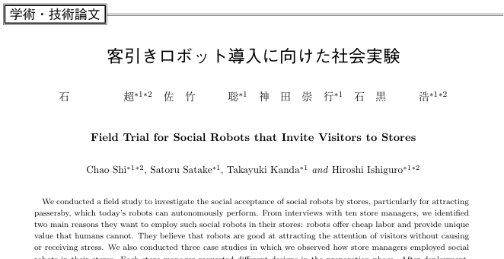
1, はじめに（背景・ニーズ）-実際のデータ
調査内容
・ロボットを効果的に
利用できる場面はどこか
・社会的受容性を明らかにする
・自立行動するロボットが
店のニーズに応えられているか
ポスターの前に立ってチラシを配るロボットの様子
Chao Shi, Field Trial for Social Robots that Invite Visitors to Stores ,https://www.jstage.jst.go.jp/article/jrsj/35/4/35_35_334/_pdf
Notes:
「社会的ニーズを調べるために、とある学術・技術論文を参考にしました。」
「この論文は、書いてある通り“客引きロボット導入に向けた社会実験“というタイトルです。」
「この論文では以上の三点のような調査が行われています」
＊スライド読み上げてもいい＊

Slide 5
1, はじめに（背景・ニーズ）-実際のデータ
↓
このデータはケーキ屋で調査を行われたが、
他12店舗中10店舗でも同様の結果が得られた
Chao Shi, Field Trial for Social Robots that Invite Visitors to Stores ,https://www.jstage.jst.go.jp/article/jrsj/35/4/35_35_334/_pdf
Notes:
//「社会的ニーズを調べるために、とある学術・技術論文を参考にしました。」
//「この論文は、直訳で“客引きロボット導入に向けた社会実験“というタイトルです。」
「この論文の結果として上記の三項目が得られました。」
＊スライド読み上げてもいい＊
「このデータはケーキ屋のものなのですが、ほかの10店舗でも同様の結果が得られました。」
(同様の結果が得られなかった二店舗は家具屋さんやアクセサリー店など。高価な商品を扱う故に効果は薄かった。)
(平日に何日かかけて行われ、ショッピングモールのような店がいっぱい集まるところで行った。違う店、同じロボットという条件。)
(ほかにもその店のものだと一目でわかるようなデザインが必要という考察や、店長からのアンケート結果などもあった。)
(配布物に関しては「受け取った配布物を確認する様子も多く見られた」という文章より)

Slide 6
1, はじめに（背景・ニーズ）-実際のデータ
6/42
論文の結論から…
・チラシ配り自体を一目見てもらいたい
・配布物を自分で確認してもらいたい
・その後のアクションに繋げたい
このような目的でロボットを用いるのは非常に有効である
Notes:
「論文の考察として
・一目見てもらいたい
・配布物を自分で確認してもらいたい
・その後のアクションに繋げたい
という状況においてはロボットを用いた客引きは非常に有効であるといえます。」

Slide 7
1, はじめに（背景・ニーズ）-“物の配布“の具体例
7/42
思いつくのは…
・チラシ配り
・ティッシュ配り
・夏のイベントのうちわ、瞬間冷却パック
・冬のイベントのカイロ
・高専祭のビンゴカード
物を配るという仕事の需要は未だ衰えておらず
むしろロボットの担う業務として適任である。
Notes:
「こうして様々な場所での需要が挙げられるあたり、物を配るという仕事の需要は未だ衰えておらず、
論文からロボットが肩代わりする業務として適任であるといえます。」
「このことから僕たちは、物を配る行動をメインとしたロボットを提案します。」

Slide 8
1, はじめに（背景・ニーズ）
2, プロジェクトテーマ
3, 製品コンセプト・特徴
4, 主な機能
5, 外観イメージ
6, 開発項目
7, 主要な購入物品
8, その他使用物品
Notes:
「次にプロジェクトテーマです。」

Slide 9
2, プロジェクトテーマ-ロゴ
9/42
“𝔊𝔘𝔏𝔏ℭ”
↓
Give YOU Link Life Connection
Notes:
「プロジェクトのロゴはこんな感じです」
「ロゴの鳥は、𝔊𝔘𝔏𝔏ℭの𝔊𝔘𝔏𝔏 の部分。直訳でカモメを指しています。」
「なぜカモメなのかというと、我々のイメージする「ものを配るタスク」の一つにチラシ配りがあり、
手紙やチラシからカモメが連想されるのでカモメをメインにしたロゴ、プロジェクト名にしました。」

Slide 10
1, はじめに（背景・ニーズ）
2, プロジェクトテーマ
3, 製品コンセプト・特徴
4, 主な機能
5, 外観イメージ
6, 開発項目
7, 主要な購入物品
8, その他使用物品
Notes:
「次にコンセプト・特徴です。」

Slide 11
3, コンセプト-我々がやりたいこと
11/42
自律して人を認識
自律して人に渡す
自律して認識
自律して取得
自律して渡す
Notes:
「そして、今回のテーマを決めるうえで私たちがやりたいと考えていたことについて話します。」
「私たちがやりたいと考えていたことは、このスライド下部にある三つの流れをやりたいと考えています。」
「ロボットが欲しいものを自分で認識して、ロボットが自分で取得、ロボットが自分で渡す。」
「この三つの流れです。」

Slide 12
3, コンセプト-我々が目指してるロボット
12/42
衰えない“物を配る”という需要に
“ヒトより効果的に“技術で応える
Notes:
「これらの動きを配る以外にも様々な箇所で用いて、先ほど述べた
「衰えない“物を配る”という需要に“ヒトより効果的に“技術で答える」
をコンセプトに活動します。」
＊コンセプトは勝手に考えました。要相談＊

Slide 13
1, はじめに（背景・ニーズ）
2, プロジェクトテーマ
3, 製品コンセプト・特徴
4, 主な機能
5, 外観イメージ
6, 開発項目
7, 主要な購入物品
8, その他使用物品
Notes:
「次に主な機能についてです。」

Slide 14
4, 主な機能-メインタスク
14/42
“物を配る”機能
自律して人を認識
自律して人に渡す
Notes:
「我々が行う𝔊𝔘𝔏𝔏ℭでは、メインタスクとして何度も言ってるように「物を配る」仕事をします。」
「これは、先ほど話した「自立して人を認識」と「自立して人に渡す」に該当します。」

Slide 15
4, 主な機能-メインタスク
15/42
より良い“物を配る”機能を実現するために
・ 対象を選択
・ しばらくの間追従
・ 受け取りやすい高さで手渡し
・ 配布物を補充
・配布物に応じて依頼主が対象の優先度を選択
（男性向けの配布物は男性を対象に…など）
・配布物の効果と配布の効率を向上
Notes:
「より良い“物を配る”機能を実現するために、次の機能を追加しようと考えています。」
＊スライドの4つを読み上げてもいいし、読み上げなくてもいい＊
「これらは、開発項目のAまたはBにあたり、先ほど述べた人より効果的にタスクをこなすために必要で、𝔊𝔘𝔏𝔏ℭの他製品との違いにもなっていると考えます。」

Slide 16
4, 主な機能-メインタスク
16/42
より良い“物を配る”機能を実現するために
・ 対象を選択
・ しばらくの間追従
・ 受け取りやすい高さで手渡し
・ 配布物を補充
・ロボットが渡す対象を選択→対象を一定時間追従
・対象に認識してもらうことで配布の効率を向上
Notes:
「より良い“物を配る”機能を実現するために、次の機能を追加しようと考えています。」
＊スライドの4つを読み上げてもいいし、読み上げなくてもいい＊
「これらは、開発項目のAまたはBにあたり、先ほど述べた人より効果的にタスクをこなすために必要で、𝔊𝔘𝔏𝔏ℭの他製品との違いにもなっていると考えます。」

Slide 17
4, 主な機能-メインタスク
17/42
より良い“物を配る”機能を実現するために
・ 対象を選択
・ しばらくの間追従
・ 受け取りやすい高さで手渡し
・ 配布物を補充
・相手の身長などに合わせて受け取りやすい高さに調整
・ひと手間を減らすことで、配布の効率を向上
Notes:
「より良い“物を配る”機能を実現するために、次の機能を追加しようと考えています。」
＊スライドの4つを読み上げてもいいし、読み上げなくてもいい＊
「これらは、開発項目のAまたはBにあたり、先ほど述べた人より効果的にタスクをこなすために必要で、𝔊𝔘𝔏𝔏ℭの他製品との違いにもなっていると考えます。」

Slide 18
4, 主な機能-メインタスク
18/42
より良い“物を配る”機能を実現するために
・ 対象を選択
・ しばらくの間追従
・ 受け取りやすい高さで手渡し
・ 配布物を補充
・自分で配布物がある箇所まで移動し、自分で補充
・補充まで行うことで半永久的に活動
Notes:
「より良い“物を配る”機能を実現するために、次の機能を追加しようと考えています。」
＊スライドの4つを読み上げてもいいし、読み上げなくてもいい＊
「これらは、開発項目のAまたはBにあたり、先ほど述べた人より効果的にタスクをこなすために必要で、𝔊𝔘𝔏𝔏ℭの他製品との違いにもなっていると考えます。」

Slide 19
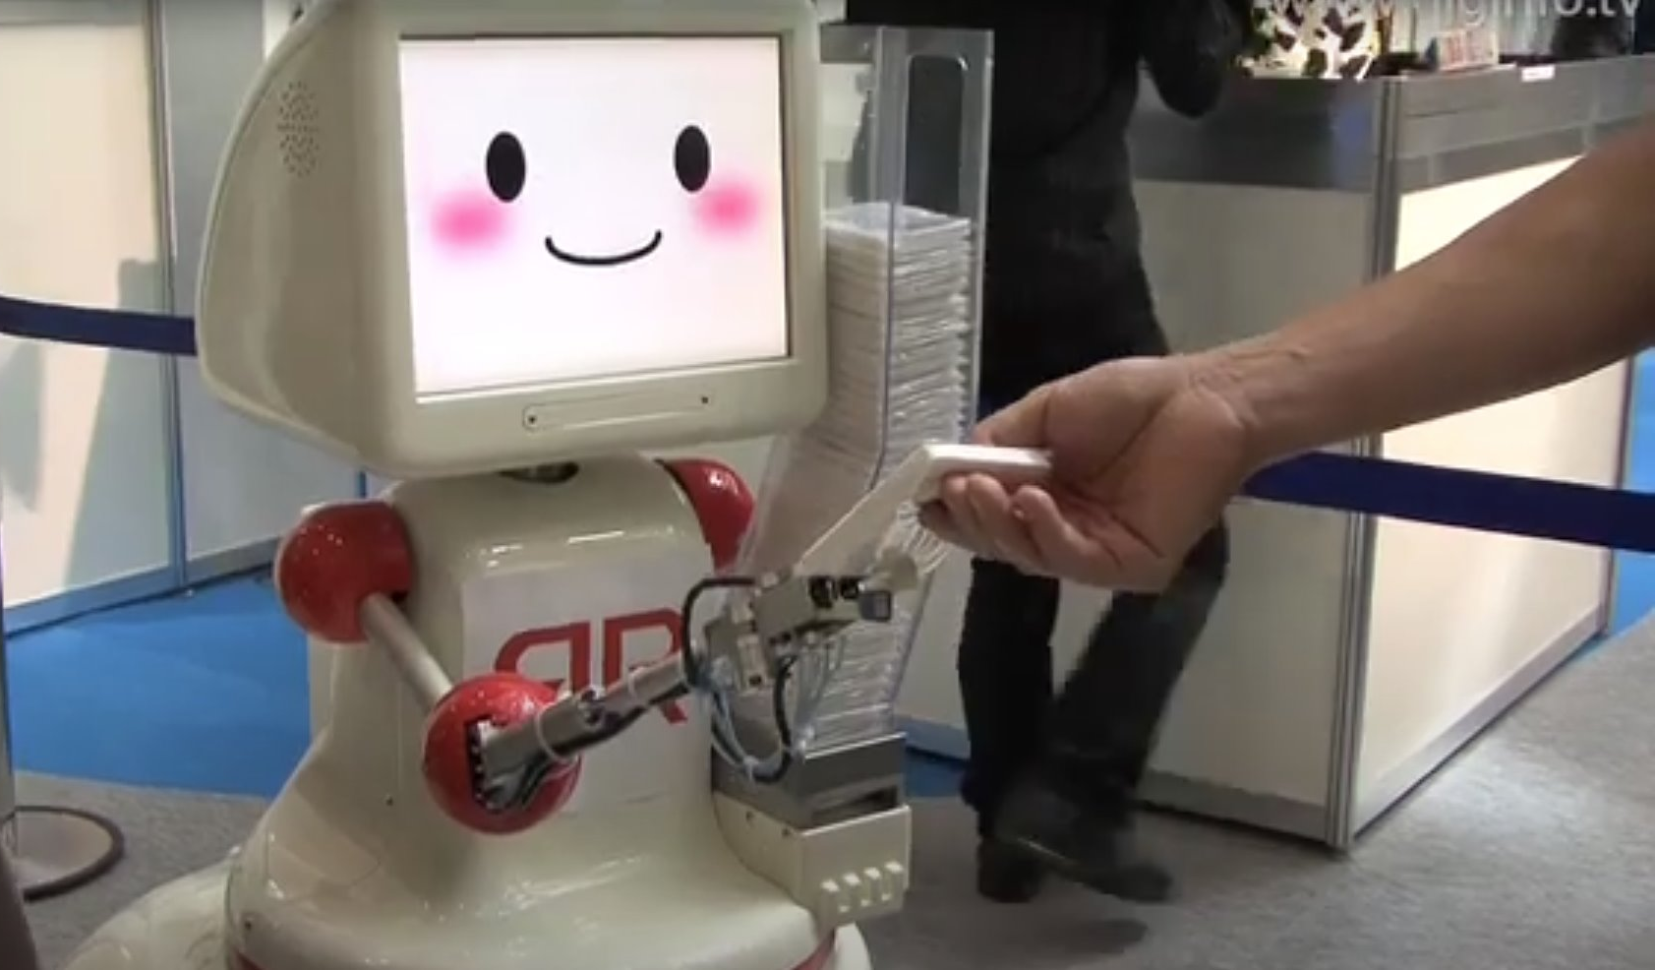
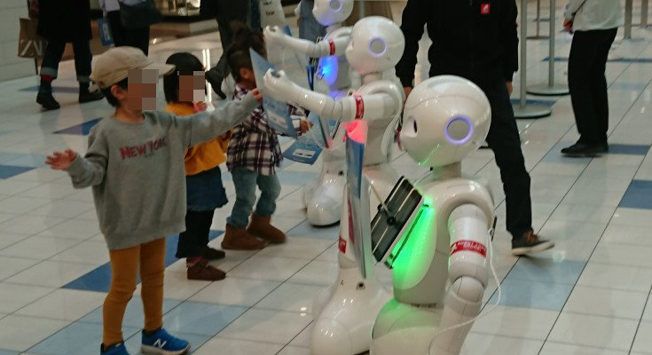
4, 主な機能-競合との比較
19/42
𝔊𝔘𝔏𝔏ℭではヒトより効果的に技術で応える
ティッシュを配るロボット
チラシ配りを行う3体の性格の違うPepper君
ロボスタ,チラシを配る３体のPepper達が子供たちに大人気！人気の秘密は「3体ちがうキャラクター付け」と「チラシ配りテクニック」
https://robotstart.info/2019/11/18/pepper-tsujidou.html
ikinamo Japan,ティッシュ配りロボット : DigInfo
https://www.youtube.com/watch?v=-UTBlKNPCTc
Notes:
「特長に関してはプロジェクト企画で提案した特長をもとに。更に𝔊𝔘𝔏𝔏ℭでは“人より効果的に”タスクをこなすことを目標に行います。」
「具体的には、従来の私たちがイメージするものを配るロボットに追加して、受け取りやすい高さで手渡しや、対象の選択などの動作を追加します。」

Slide 20
4, 主な機能-サブタスク
20/42
更にキャンパスツアーの色を濃く
写真撮影機能
学校案内機能
Notes:
「サブタスクとして写真撮影機能と学校案内機能を紹介します。」
「これらは、開発項目のCにあたる機能です。」
「具体的には、ディスプレイなどに機能選択画面を表示させます。」
「写真撮影機能を選択された場合は、ロボットアームを用いて写真撮影を行い、学校案内機能を用いた場合は、マップを表示させ、学校を指定された場所まで案内するといった機能です。」

Slide 21
1, はじめに（背景・ニーズ）
2, プロジェクトテーマ
3, 製品コンセプト・特徴
4, 主な機能
5, 外観イメージ
6, 開発項目
7, 主要な購入物品
8, その他使用物品

Slide 22
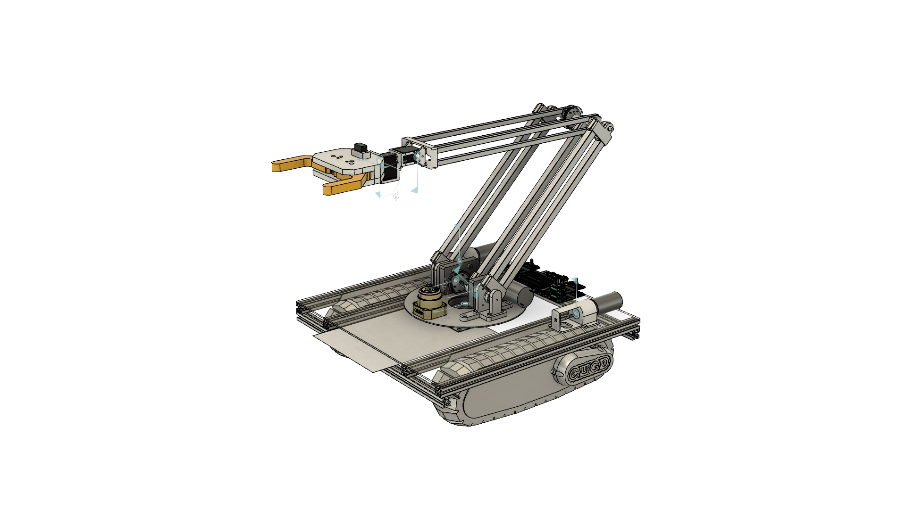
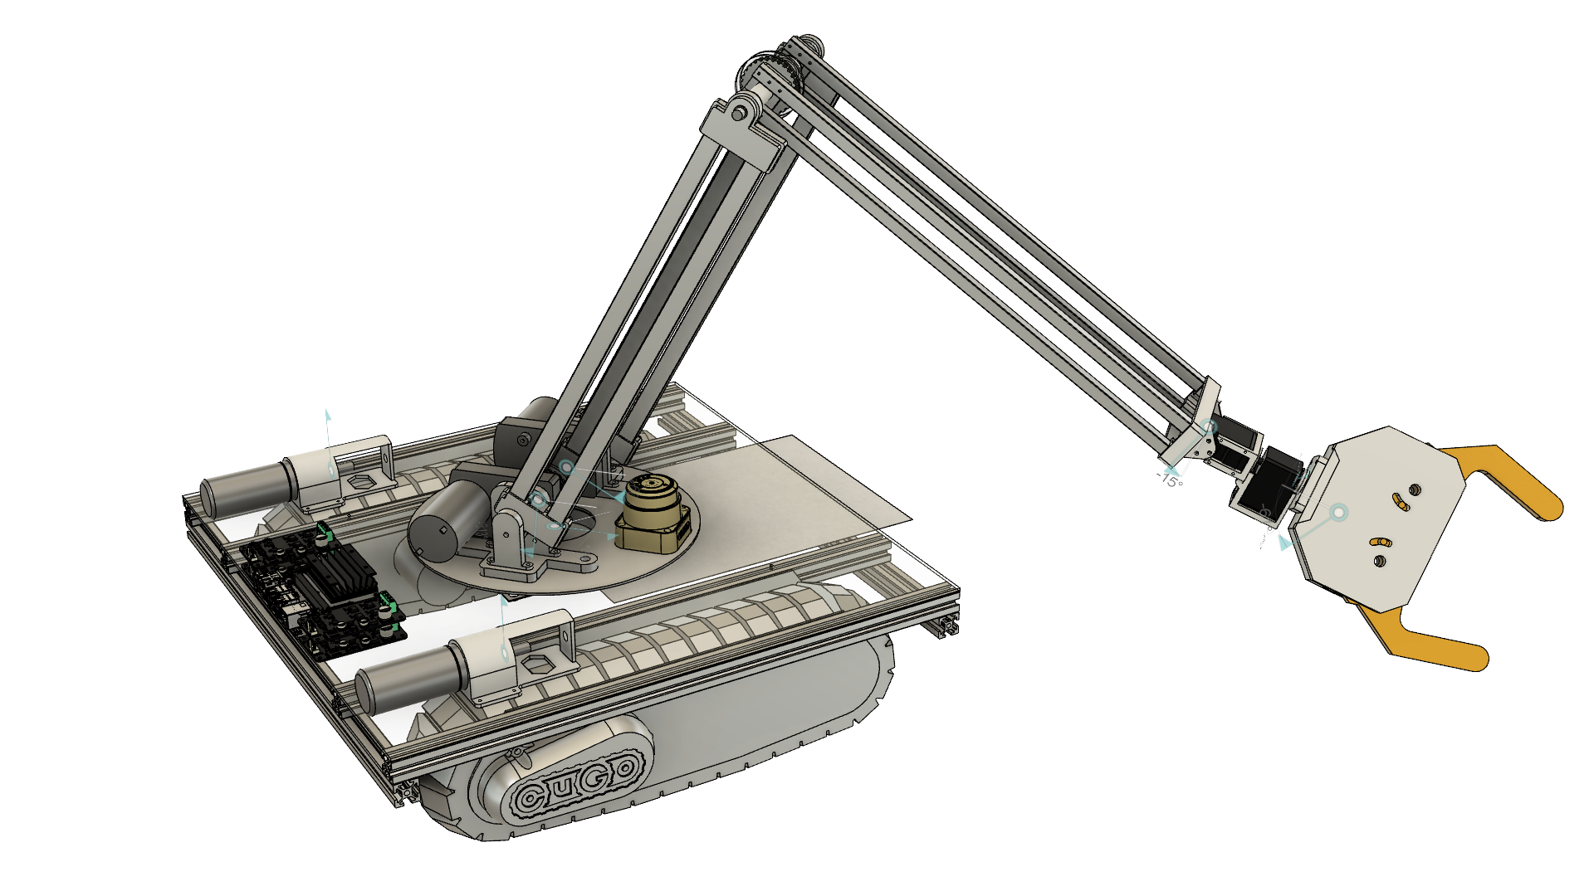
5, 外観イメージ
22/42
Notes:
＊文字通り外観イメージ、色のないシルエットのみの時代もあり。＊

Slide 23
1, はじめに（背景・ニーズ）
2, プロジェクトテーマ
3, 製品コンセプト・特徴
4, 主な機能
5, 外観イメージ
6, 開発項目
7, 主要な購入物品
8, その他使用物品
Notes:
「次に開発項目です。」

Slide 24
6, 開発項目
24/42
ものの受け渡し機能 優先度:A
・ロボットアーム
ロボットアームによる受け渡し
・物体認識
配布する物体の分類
・人間認識(感知,分類,追尾)
配る対象の分類
配布物に応じた対象の決定
対象を追尾し配布物を渡す
Notes:
ものの受け渡し機能は𝔊𝔘𝔏𝔏ℭにとっての最優先事項です。
ロボットアームと人間・物体認識を用いて対象者にものを渡します。

Slide 25
6, 開発項目
25/42
自動走行機能 優先度:A
・自律走行
LiDARおよびエンコーダによる自己位置推定
超音波センサによる衝突回避
・人間感知
機械学習を用いた人の認識
人間の追尾と回避
Notes:
自動走行では、LiDARを用いた自律走行や機械学習を用いた人間感知を行います。
これらによって適切な場所・適切なタイミングで人にものを配布する機能を実現します。

Slide 26
6, 開発項目
26/42
エレベータの乗降 優先度:B
・ロボットアーム
アームによるボタンの押下
目的地に応じたボタンの押し分け
・物体認識
ボタンの位置認識
ドアの開閉の認識
Notes:
エレベータの乗降は、ロボットの行動範囲を広げるために必要な機能です。
物体認識によるボタンの位置の把握やドア開閉の認識、ロボットアームによるボタン押下は物の受け渡し機能と共通点が多いので実現性は高いと考えています。

Slide 27
6, 開発項目
27/42
配布物補充機能 優先度:B
・自己位置推定
配布物の保管場所への自律移動
・ロボットアーム
アームを用いた自動補充
・物体認識
補充が必要な配布物を自動で認識
Notes:
配布物補充機能は、ロボット自身が自動で配布物を補充する機能です。
在庫数の管理や配布物の保管場所などはすべてロボットが自己管理し、
人間が何かアクションを起こさなくても継続的に配布を行えるようにします。

Slide 28
6, 開発項目
28/42
マニュアルモード 優先度:B
・リモコン
リモコンで操作できる機能
自律走行不能な状況に陥った際の安全策
Notes:
何か不具合があった際にリモコン操作で移動できるようにする機能です。

Slide 29
6, 開発項目
29/42
校内案内機能 優先度:C
・音声案内
合成音声を用いた音声案内
・表示案内
ディスプレイ等へのイベント情報や地図、ロボットのステータスの表示
Notes:
人とのコミュニケーションの図り方を拡張するために付加する機能です。
音声やディスプレイなどを用いてキャンパスツアーでの案内をします

Slide 30
6, 開発項目
30/42
写真撮影機能 優先度:C
・ロボットアーム
客のスマホを用いた写真撮影
・音声案内
合成音声を用いた音声案内
・表示案内
写真の撮影方法(ロボットの使い方)の表示
Notes:
写真撮影では、ロボットアームが来場者のスマホを用いて写真撮影をします。
音声やディスプレイで立ち位置やシャッタータイミングなどの指示を行うことを考えています。

Slide 31
6, 開発項目
31/42
必要なもの
・ロボットアーム
ギアモータ, サーボモータ, ロータリーエンコーダ, タイミングベルト
・自律走行用物品
LiDAR, ロータリーエンコーダ, 超音波センサ, webカメラ
・人間および物体認識
webカメラ
・マイコンおよびコンピュータ
Raspberry Pi 4, Jetson Nano, Arduino UNO
Notes:
これらを踏まえて開発を行う必要がある項目はこんな感じです。

Slide 32
1, はじめに（背景・ニーズ）
2, プロジェクトテーマ
3, 製品コンセプト・特徴
4, 主な機能
5, 外観イメージ
6, 開発項目
7, 主要な購入物品
8, その他使用物品

Slide 33
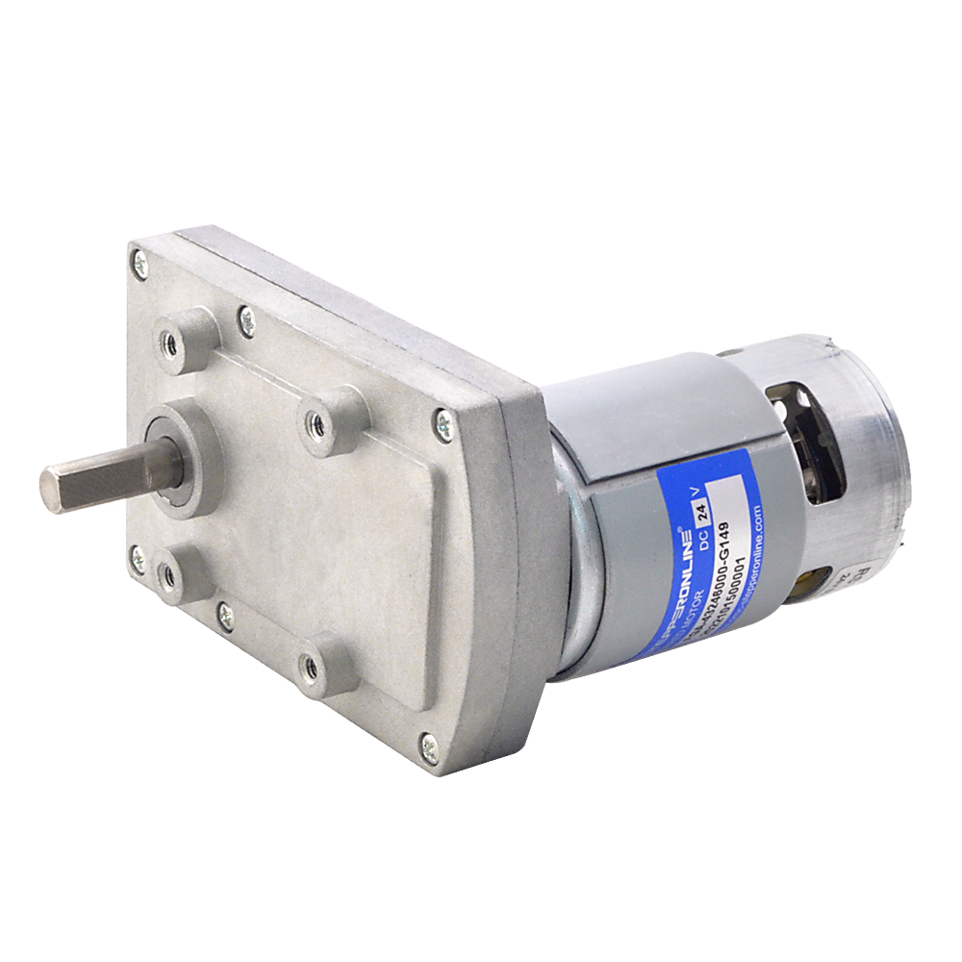
7, 主要な購入物品
33/42
ブラシ付き 24V DCギアモーター/100kg.cm/32RPM/149.1 角平ギアボックス
ロボットアームの第1関節及び第2関節駆動用
単価 \2058
https://www.omc-stepperonline.com/ja/%E3%83%96%E3%83%A9%E3%82%B7%E4%BB%98%E3%81%8D-24v-dc-%E3%82%AE%E3%82%A2%E3%83%A2%E3%83%BC%E3%82%BF%E3%83%BC100kg-cm-32rpm-w-149-1-%E8%A7%92%E5%B9%B3%E3%82%AE%E3%82%A2%E3%83%9C%E3%83%83%E3%82%AF%E3%82%B9-fga-43246000-g149
Notes:
関節駆動用

Slide 34
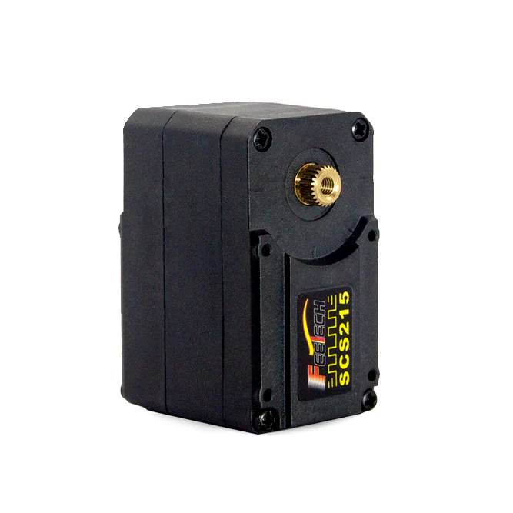
7, 主要な購入物品
34/42
FEETECH SCS215 シリアルバスサーボ/4~7.4V/300゜/19kg.cm
ロボットアームの第3関節及び第4関節駆動用
単価 \2420
https://www.switch-science.com/products/7488
Notes:
関節駆動用

Slide 35
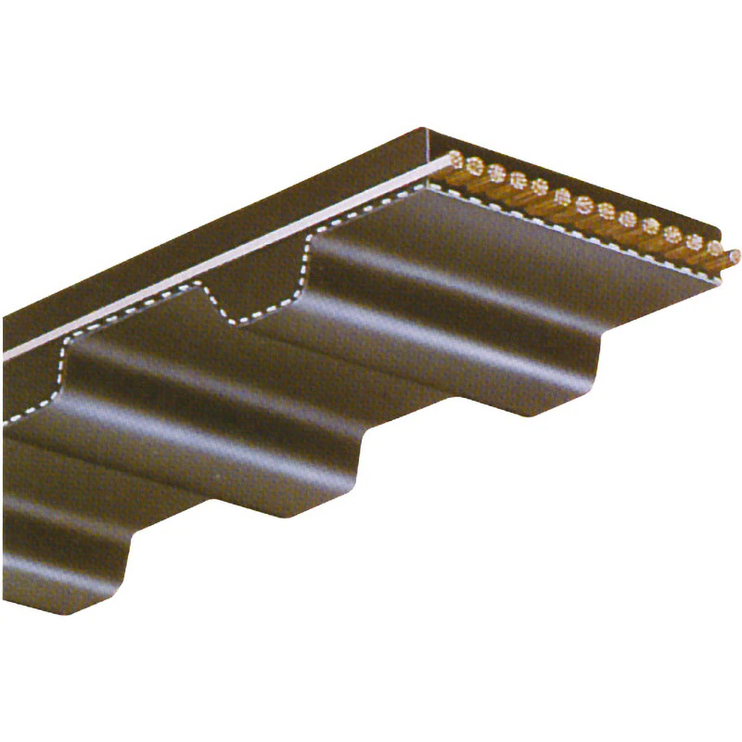
7, 主要な購入物品
35/42
タイミングベルト XL形(クロロプレンゴム)
第二関節駆動用
単価 \1055
https ://www.monotaro.com/p/4789/4174/
Notes:
関節駆動用

Slide 36
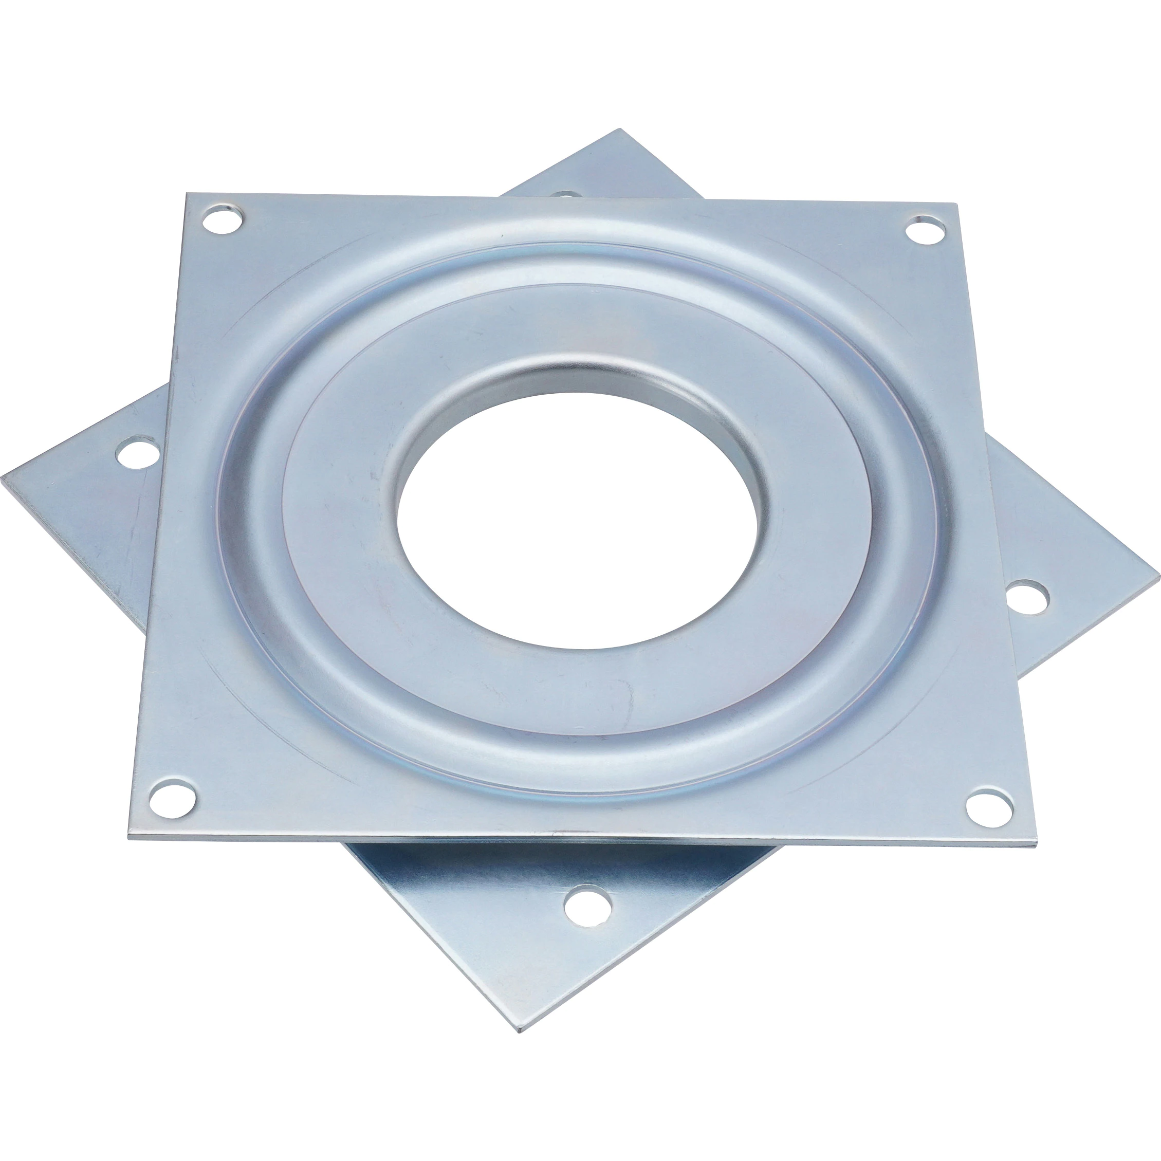
7, 主要な購入物品
36/42
回転盤
Z軸周りの回転機構(ターンテーブル)用
単価 \1969
https://www.monotaro.com/p/3946/2062/
Notes:
根元の回転用

Slide 37
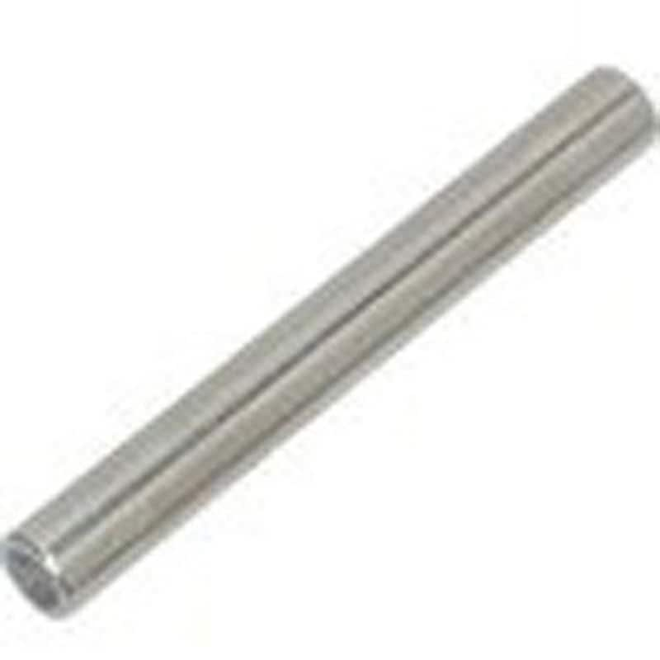
7, 主要な購入物品
37/42
NBシャフト 中実軸 軸受銅
ロボットアームの固定用
単価 \1529
https://www.monotaro.com/p/7606/0304/
Notes:
根元の回転用

Slide 38
7, 主要な購入物品
38/42
名前 | DCギアモーター | シリアル バスサーボモーター | タイミング ベルト | 回転盤 | シャフト (200mm) | シャフト (100mm)
単価（円） | 2058 | 2420 | 1055 | 1969 | 1529 | 527
個数（個） | 2 | 2 | 1 | 1 | 1 | 1
小計（円） | 4116 | 4840 | 1055 | 1969 | 1529 | 527
合計14036円
Notes:
根元の回転用

Slide 39
1, はじめに（背景・ニーズ）
2, プロジェクトテーマ
3, 製品コンセプト・特徴
4, 主な機能
5, 外観イメージ
6, 開発項目
7, 主要な購入物品
8, その他使用物品

Slide 40
8, その他使用物品
40/42
ロータリエンコーダ E6A2-CW3C 360P/R
DCギアードモータ KS5N-IG36P-014
DCモータードライバ MD10C R3
タッチスクリーン Raspberry Pi Display
ラボにあったジャンク部品
単価 \0
Notes:
関節駆動用

Slide 41
8, その他使用物品
41/42
タブレット形端末 iPad
学生課から貸出
単価 \0
Notes:
関節駆動用

Slide 42
8, その他使用物品
42/42
マイクロサーボ SG90
or
ステップモータ 28BYJ-48
Arduinoスタートキットから使用
単価 \0
Notes:
関節駆動用

Slide 43
質疑応答

Slide 44
1, はじめに（背景・ニーズ）-実際のデータ
この論文からわかること
・調査をしたすべての店で
立ち止まり率が大きく上昇した
（1.36％→14.84％）
・お客さんが配布物の
内容を確認する割合が大きく上昇した
・ロボットを用いた集客で
購買行動を行った客の比率が上昇した
（2.40％→3.22％、約100人増加）
ロボットを用いた集客による購買行動を行った客の推移
Chao Shi, Field Trial for Social Robots that Invite Visitors to Stores ,https://www.jstage.jst.go.jp/article/jrsj/35/4/35_35_334/_pdf
Notes:
//「社会的ニーズを調べるために、とある学術・技術論文を参考にしました。」
//「この論文は、直訳で“客引きロボット導入に向けた社会実験“というタイトルです。」
「この論文の結果として上記の三項目が得られました。」
＊スライド読み上げてもいい＊
「このデータはケーキ屋のものなのですが、ほかの10店舗でも同様の結果が得られました。」
(同様の結果が得られなかった二店舗は家具屋さんやアクセサリー店など。高価な商品を扱う故に効果は薄かった。)
(平日に何日かかけて行われ、ショッピングモールのような店がいっぱい集まるところで行った。違う店、同じロボットという条件。)
(ほかにもその店のものだと一目でわかるようなデザインが必要という考察や、店長からのアンケート結果などもあった。)
(配布物に関しては「受け取った配布物を確認する様子も多く見られた」という文章より)

Slide 45
4, 主な機能-メインタスク
45/42
より良い“物を配る”機能を実現するために
対象を選択
しばらくの間追従
受け取りやすい高さで渡す
配布物を補充
Notes:
「より良い“物を配る”機能を実現するために、次の機能を追加しようと考えています。」
＊スライドの4つを読み上げてもいいし、読み上げなくてもいい＊
「これらは、開発項目のAまたはBにあたり、先ほど述べた人より効果的にタスクをこなすために必要で、𝔊𝔘𝔏𝔏ℭの他製品との違いにもなっていると考えます。」

